Slide 1
ГКОУ ВО «Мстерская специальная (коррекционная) общеобразовательная школа-интернат» урок чтения 1 класс учитель: Козлова О.Ю.

Slide 2
Тема урока: «Чтение слогов, слов и текстов с изученными буквами»

Slide 3
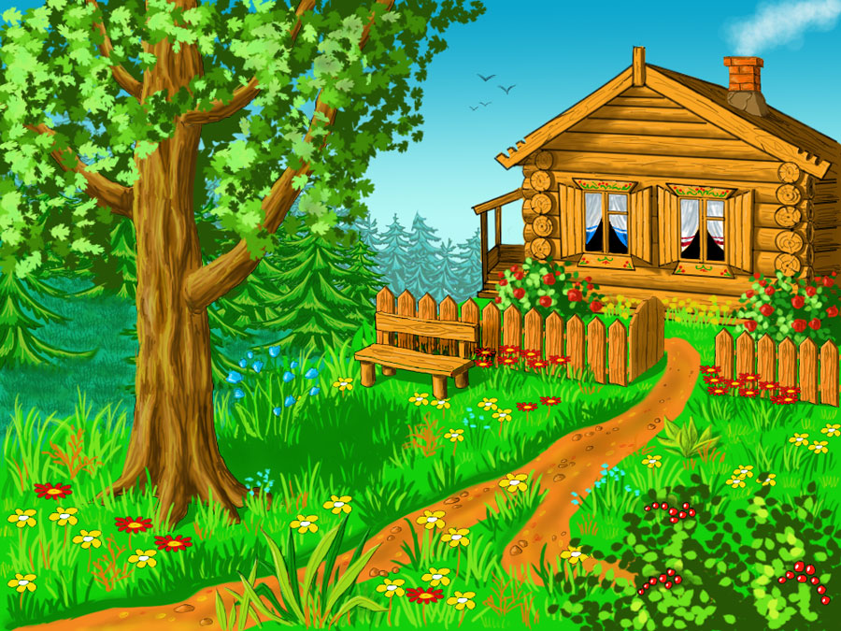

Slide 4
1 задание: «Четвёртый лишний» К А У И Л Д О Ж Ы А О Л Х Т М О Б А У И О С В П И Ы У К
к
о
л
о
б
о
к

Slide 5
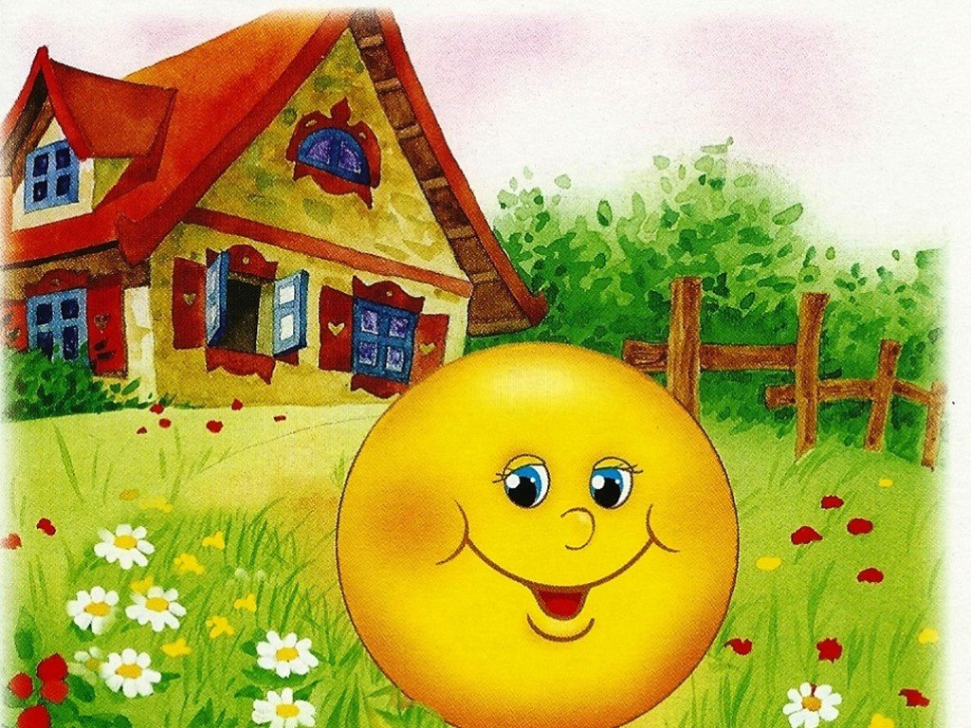

Slide 6
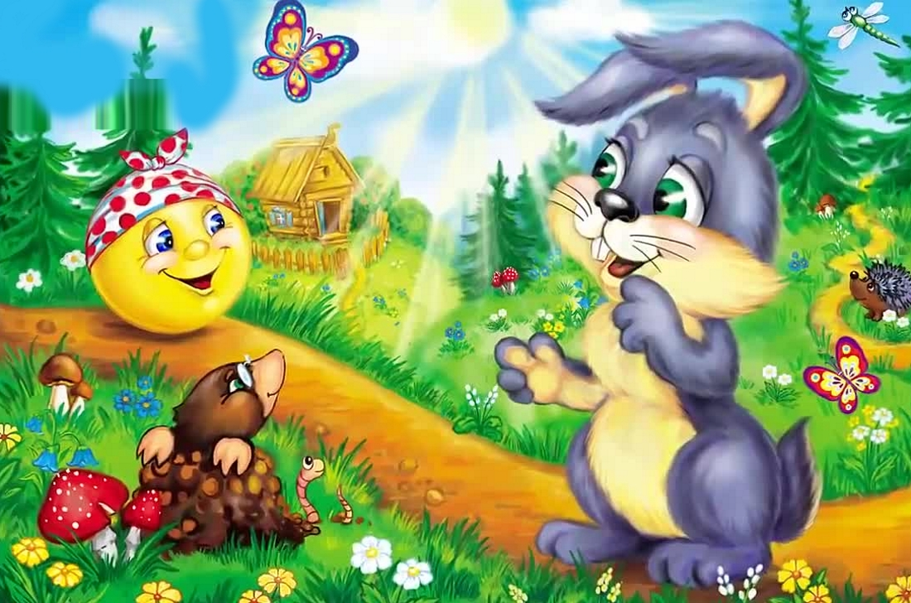

Slide 7
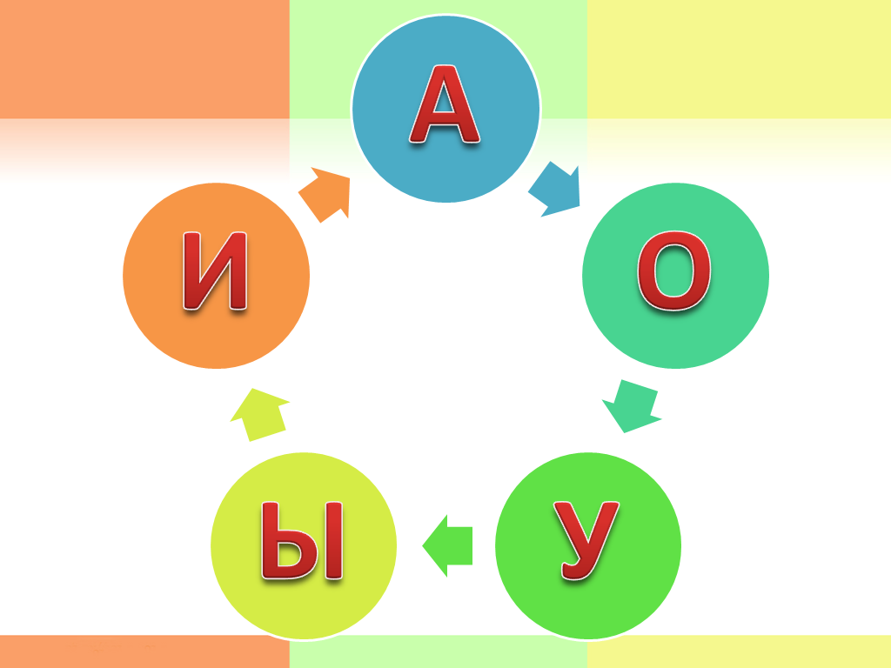
2 задание «Звукобуквенный анализ»

Slide 8
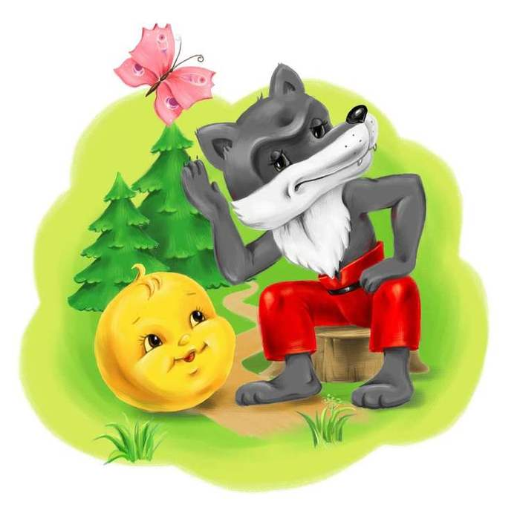

Slide 9
3 задание «Составление и чтение слогов»
 | А | О | У | Ы
В
Л
К
З
Ц

Slide 11
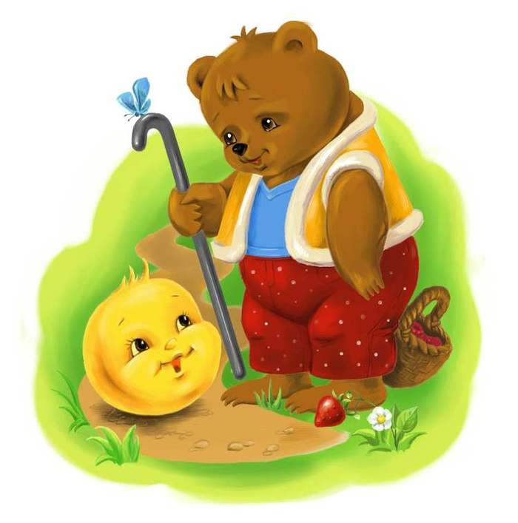

Slide 12
4 задание «Прочитай слова»
Ба – буш – ка Тро – пин – ка
Де – душ – ка По – лян – ка
Из – буш – ка Пе – нёк
Кры – леч – ко Го – ло – сок

Slide 13
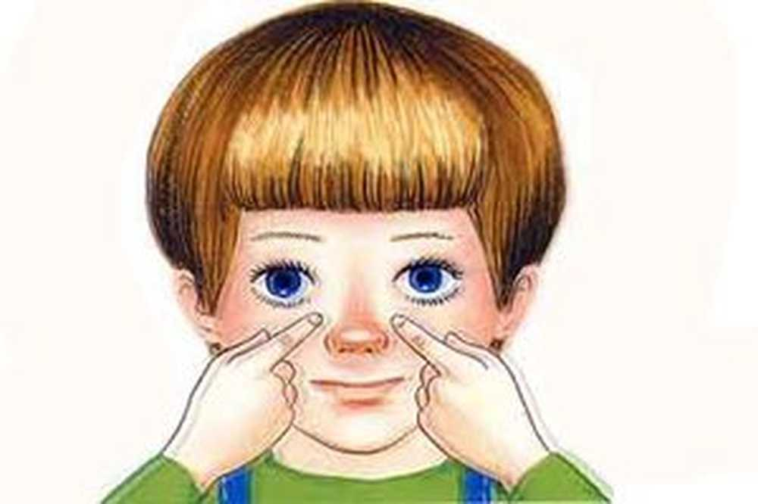
ГИМНАСТИКА ДЛЯ ГЛАЗ

Slide 14
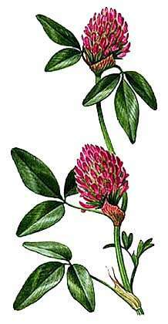

Slide 15
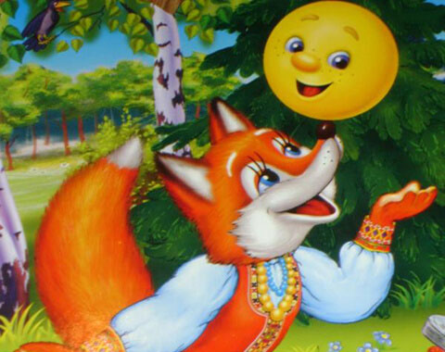

Slide 16
5 задание: «Прочитай и угадай»

Slide 19
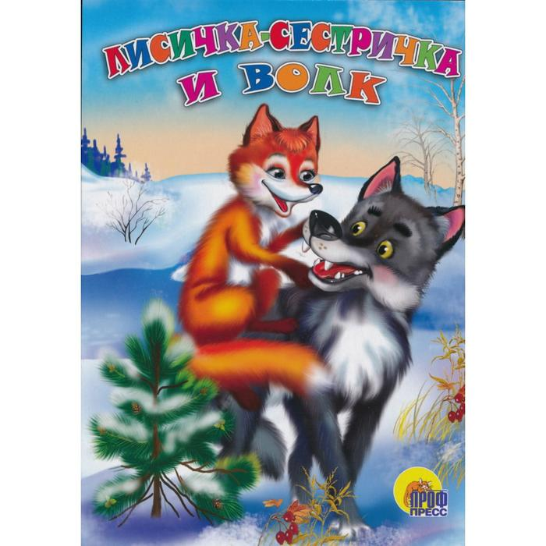

Slide 21
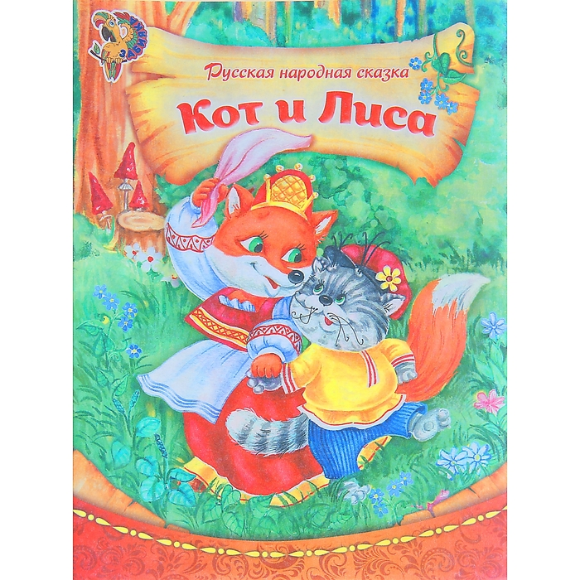

Slide 22
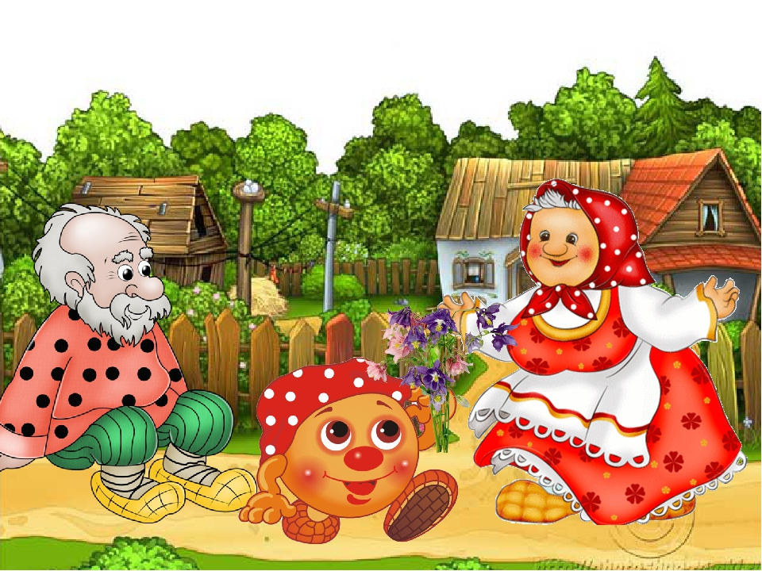

Slide 23
Тема урока: «Чтение слогов, слов и текстов с изученными буквами»

